Slide 1
Beispiele für schlechtes UI
Erarbeitet von [name, name,name]

Slide 2
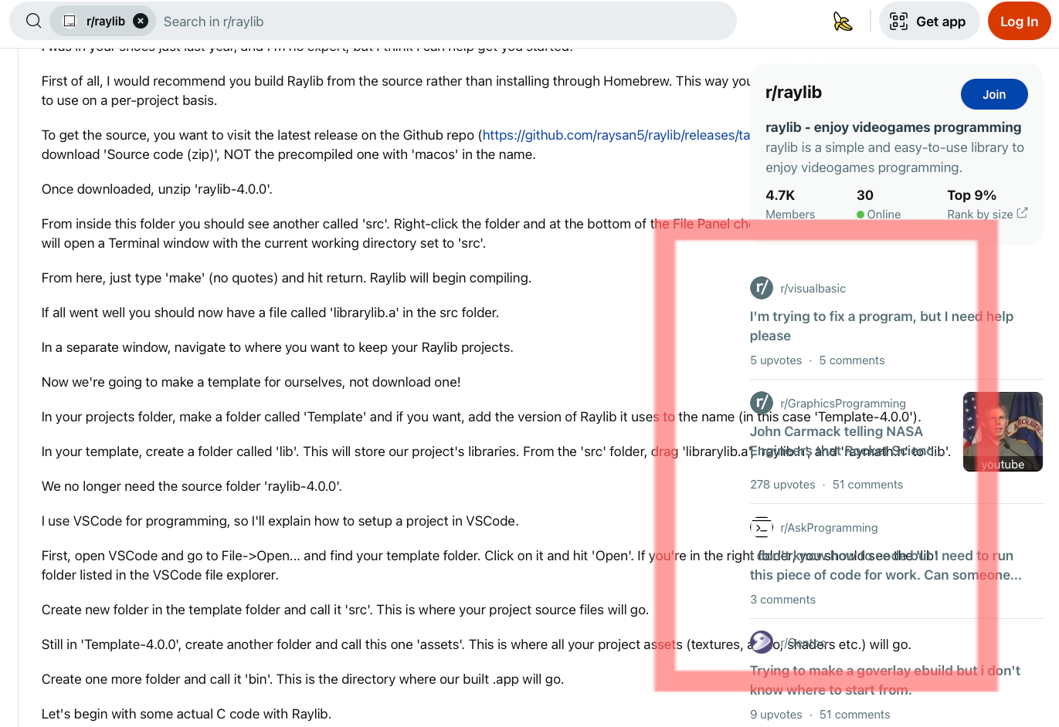

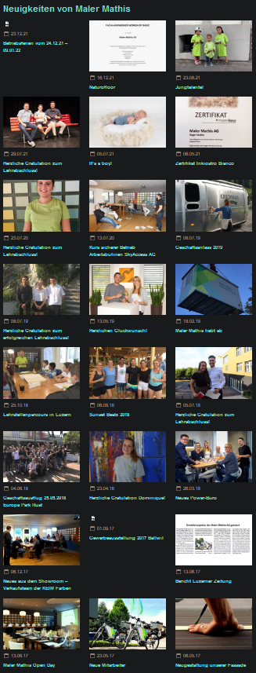
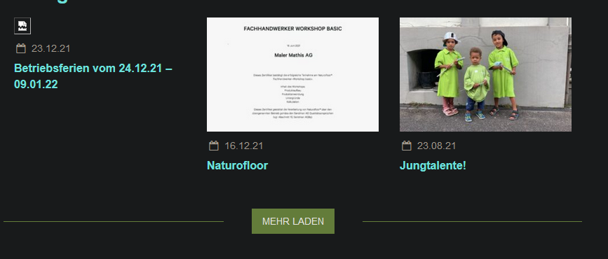
Beispiele von Websites
Quelle: tagteamsigns
Was steht da?
Quelle: Reddit
Text geht in den Side-Post rein.

Slide 3
Beispiele von Websites
Quelle: tagteamsigns
Was steht da?

Slide 4
Beispiele von Websites
Quelle: Maler Mathis
Ein Klick. Alle Aktualitäten

Slide 5
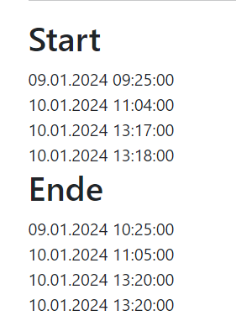
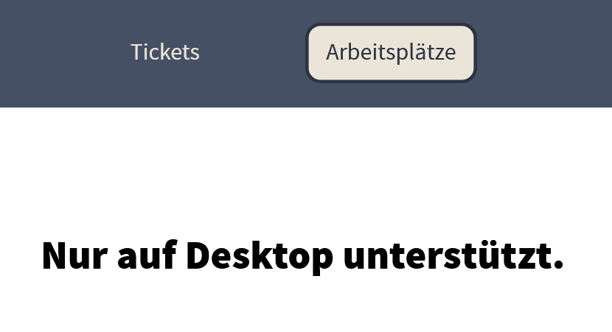
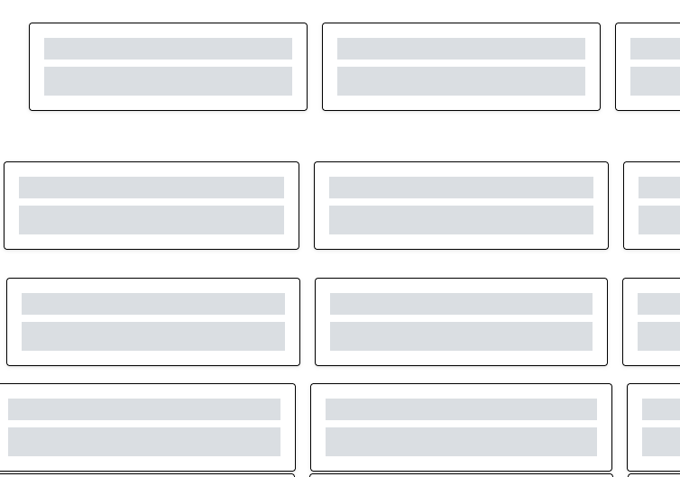
Beispiele von Apps
Quelle: Eig. App
Fauler Entwickler
Quelle: Kalender-App
Warum Start & Ende separat? Warum nicht nur Uhrzeit?
Quelle: Playlist-App
Ladeanimationen sind nicht parallel.
Zufälliges Padding bei neuladen

Slide 6
Beispiele von Apps
Quelle: Eig. App
Fauler Entwickler
Quelle: Playlist-App
Ladeanimationen sind nicht parallel.
Zufälliges Padding bei neuladen

Slide 7
Beispiele von Apps
Quelle: Playlist-App
Ladeanimationen sind nicht parallel.
Zufälliges Padding bei refresh.

Slide 8

Beispiele im Alltag
Quelle: Linkedin
Allg. zu kompliziert. Zu viele Pop-ups und aufleuchtende Nachrichten.
Quelle: Schulnetz
Filter unauffällig
Unnötige Sidebar

